Slide 1
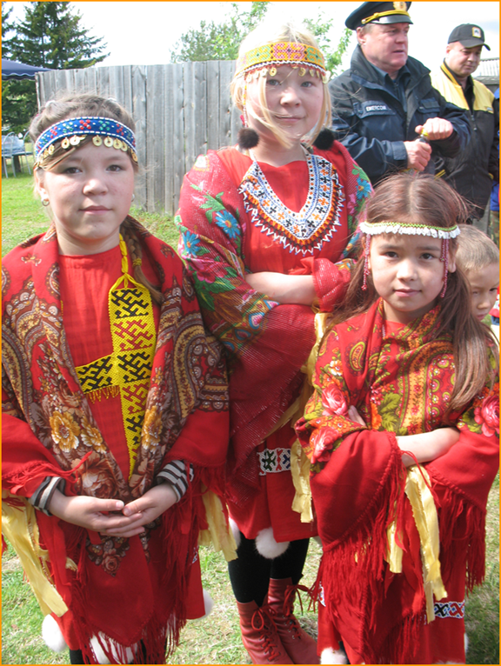
Этнокультурная составляющая образовательной программы по физической культуре в Угутской СОШ.
Автор: учитель физической культуры Пеева Е.П.
МБОУ «Угутская СОШ».
с. Угут 2017 год
Notes:
1

Slide 2
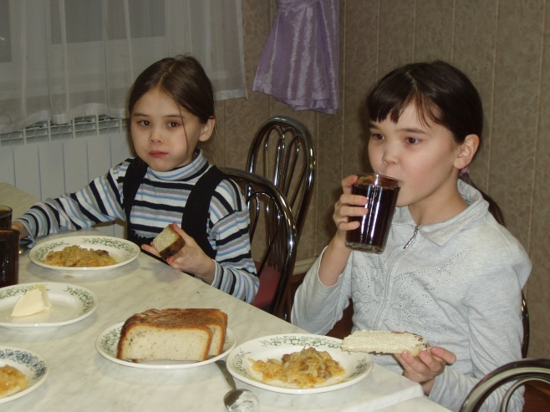
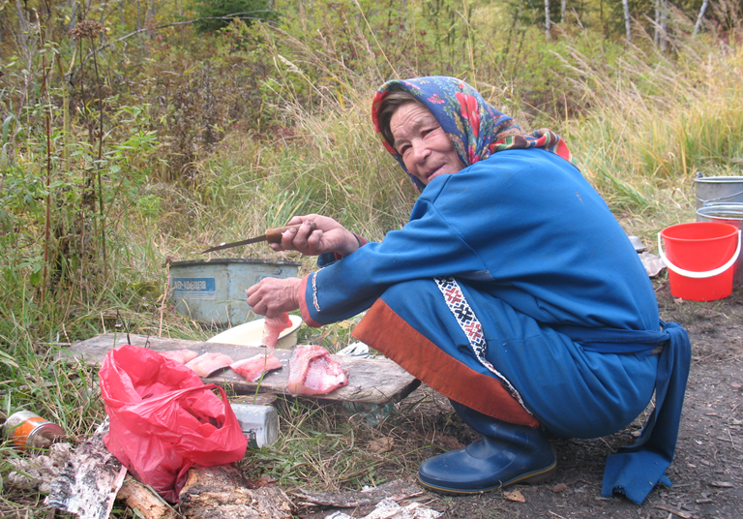
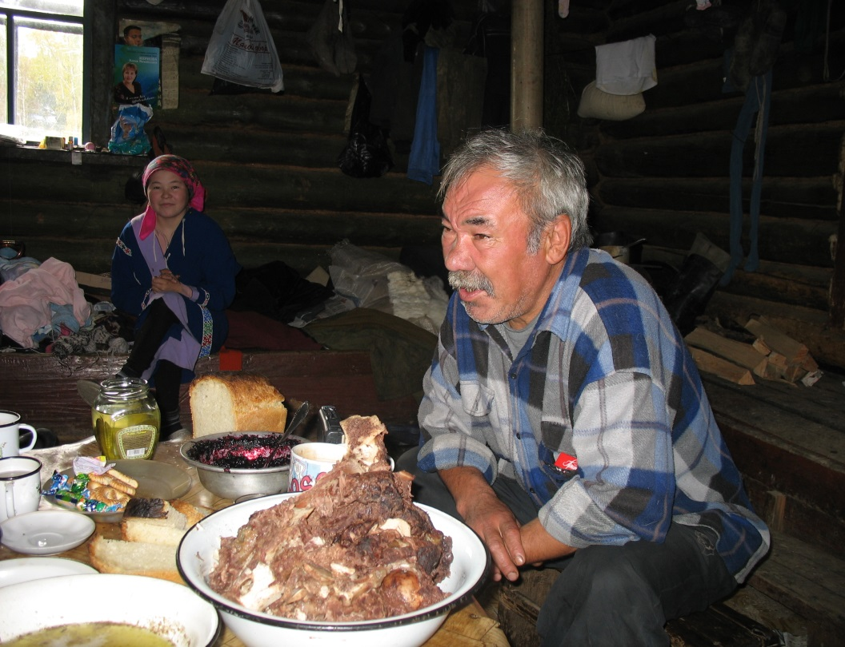
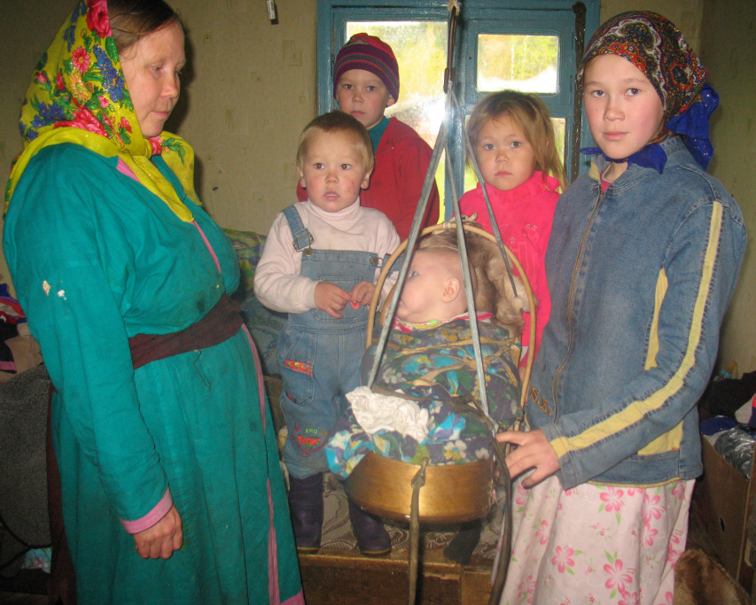

Slide 3
Содержание модуля: «Игры, состязания и самобытные физические упражнения народов Севера»
1. Метание тынзяна на хорей
2.Метание топора на дальность
3. Тройной национальный прыжок
4. Прыжки через нарты
5.Бег с палкой по пересеченной местности
6. Стрельба из лука
7. Национальные подвижные игры
8. Экологическая тропа

Slide 4
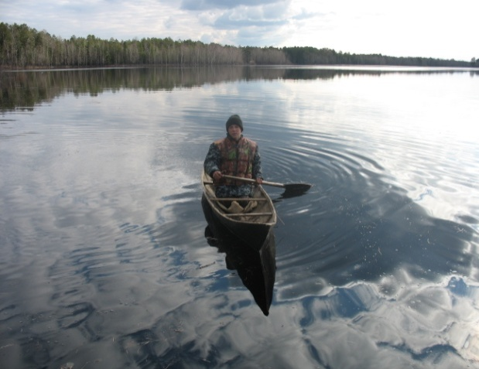
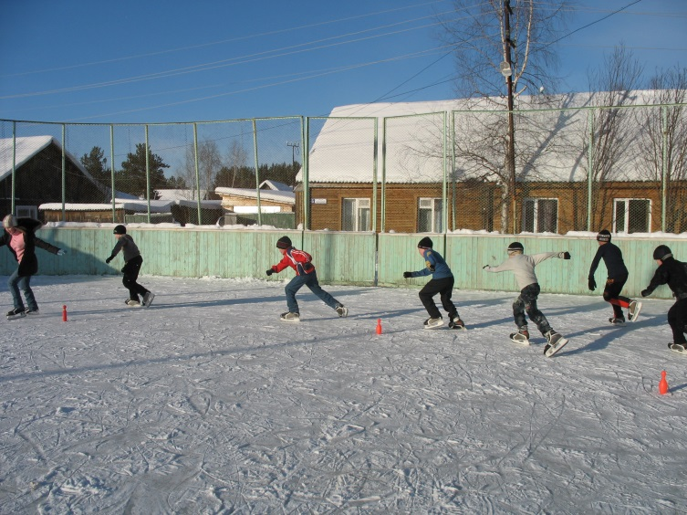
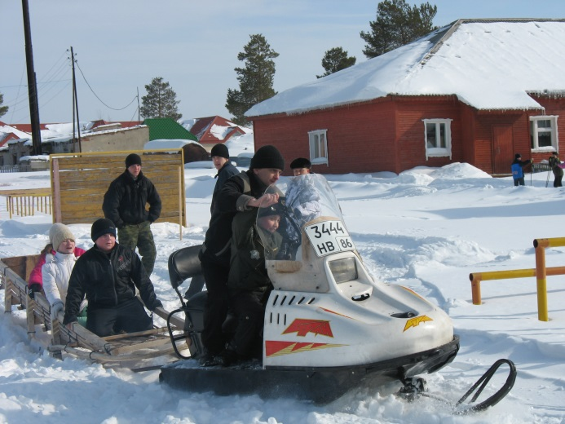
Материально-техническая база школы
2 спортивных зала
хоккейный корт.
тренажерный зал.
спортивный инвентарь.
лыжная база.
оборудование для занятий рыболовством и охотоведением.
снегоход «Буран», моторная лодка, облас.
Notes:
4

Slide 5
Цель модуля:
Наполнение содержания программного материала физического воспитания учащихся элементами национальных игр и единоборств коренных народов Сибири
5
Notes:
5

Slide 6
Задачи модуля
1.Укрепление здоровья, повышение уровня физического развития.
2.Обучение жизненно важным двигательным навыкам и умениям, применению их в различных по сложности условиям.
3. Формирование потребности в систематических занятиях физическими упражнениями, физическом самосовершенствованием.
4. Приобретение необходимых знаний о истории народа, национальной культуре, самобытных физических игр и единоборств.
5.Воспитание у школьников высоких нравственных качеств личности представителя Северного этноса, способного к полноценной профессионально-трудовой деятельности.

Slide 7
Основные разделы этно-культурного модуля « Игры, состязания и самобытные физические упражнения народов Севера»
Усвоение знаний (история, национальные обычаи, традиции народов ханты, история игр, национальных видов спорта, о возможностях человека, его культуре и ценностных ориентациях.
Усвоение способов физкультурной деятельности (физические упражнения, хантыйские игры, национальные виды спорта).
Использование национальных физических упражнений для подготовки учащихся к выполнению нормативных требований по физической подготовленности, сдаче норм ГТО и во внеурочной деятельности.
Проектная деятельность с этно-культурной составляющей.

Slide 8
Презентация к уроку физической культуры с этно-экологической составляющей «Национальные единоборства»

Slide 9
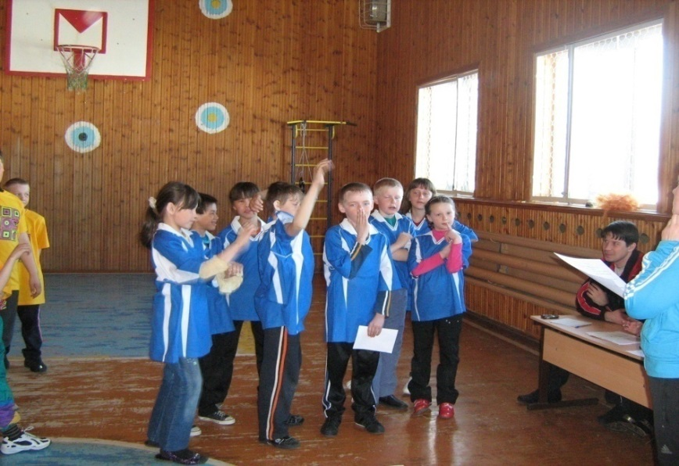
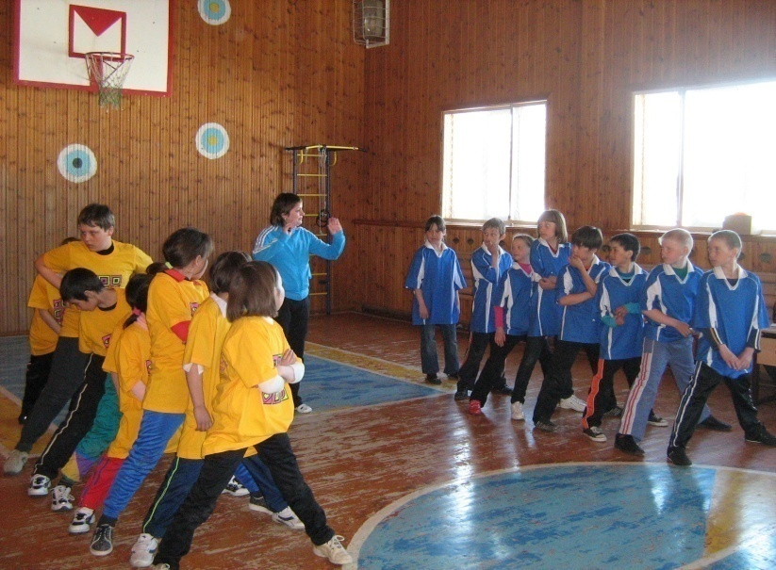
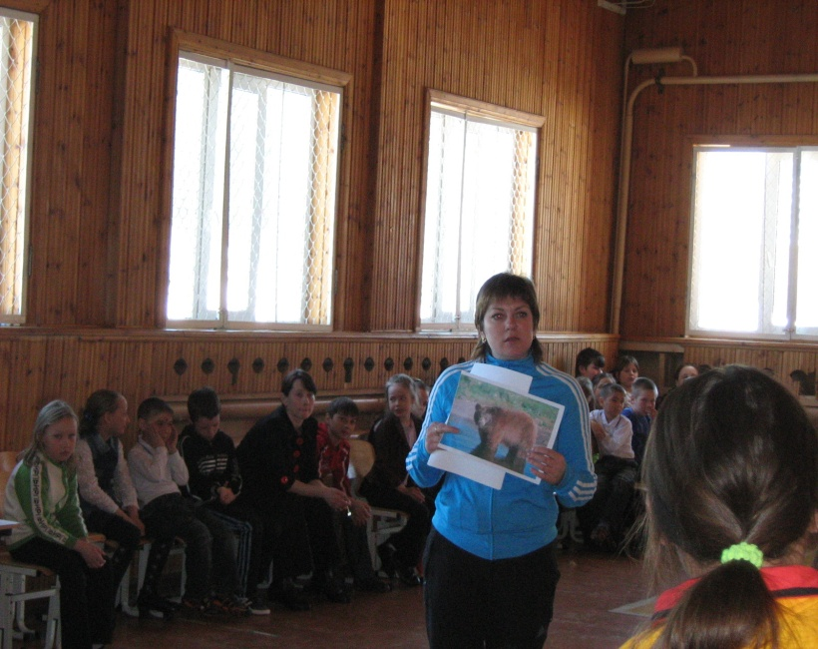
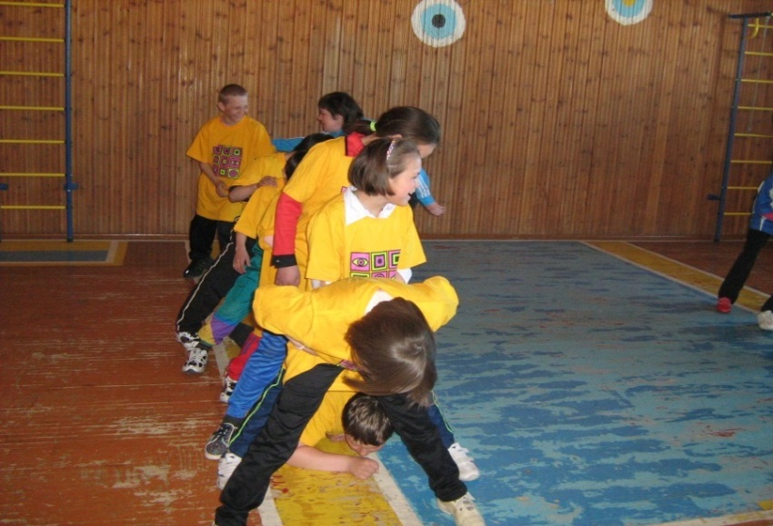
Интегрированный урок «Путешествие в Юганский заповедник»
9
Notes:
9

Slide 10
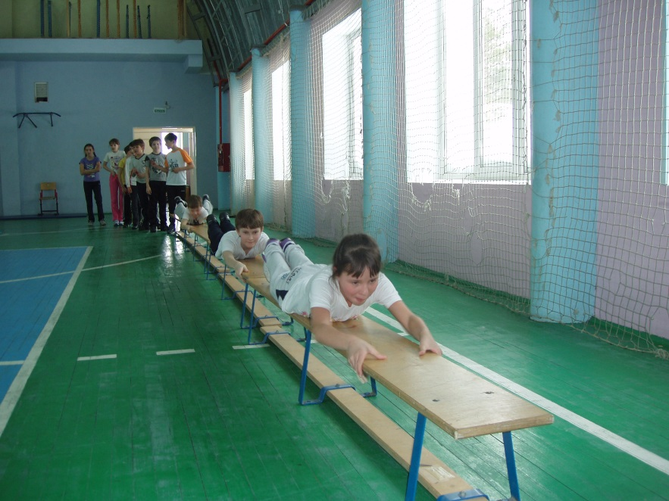
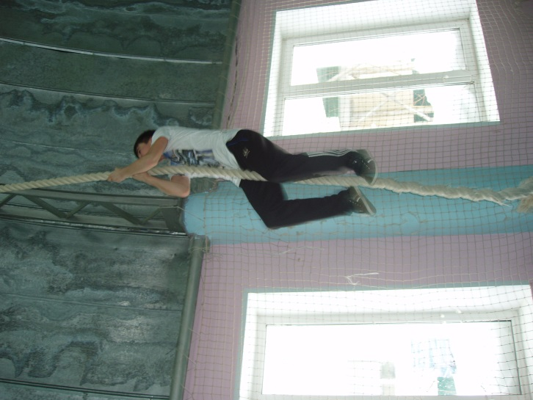
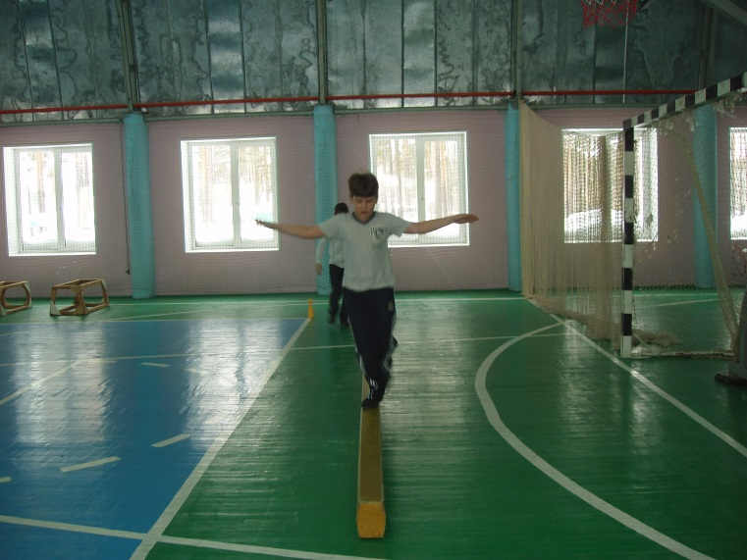
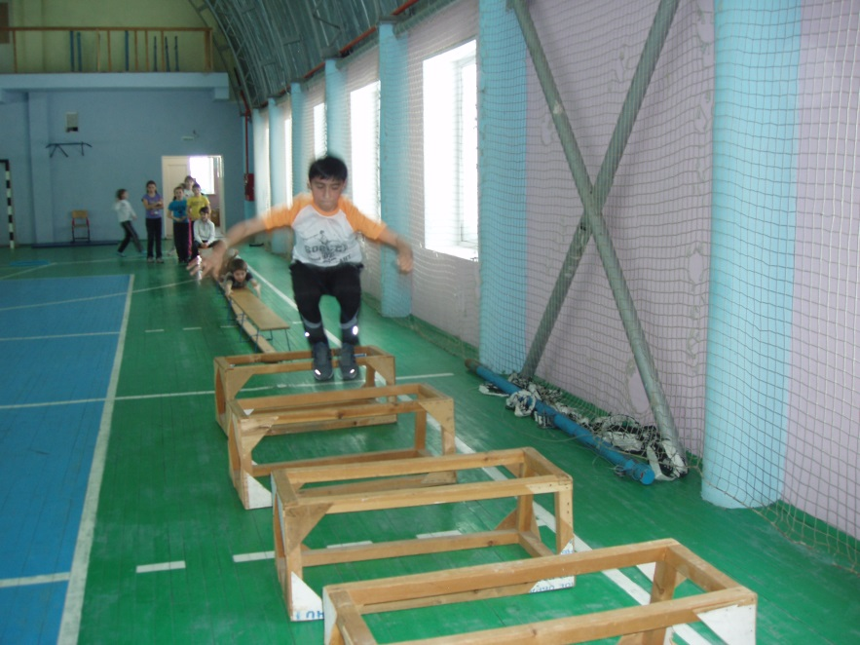
Полоса препятствий в спортивном зале

Slide 11
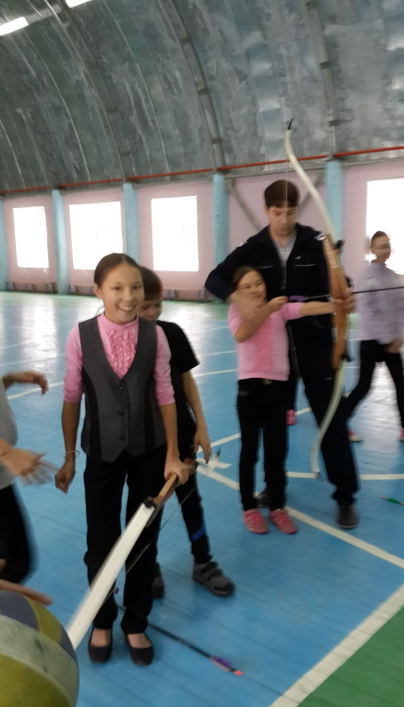
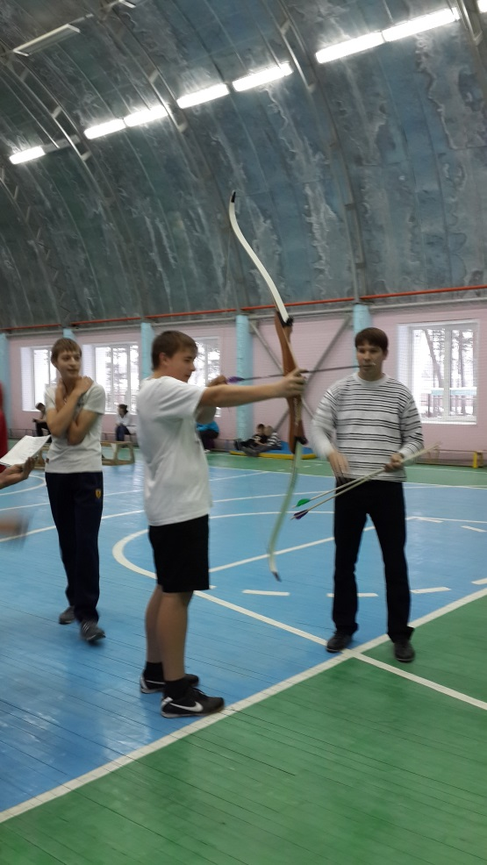
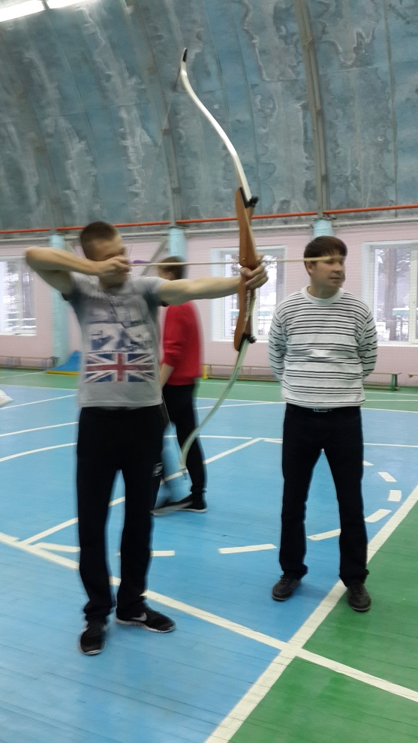
Стрельба из лука на уроке физической культуры(5Б, 9А, 11А)

Slide 12
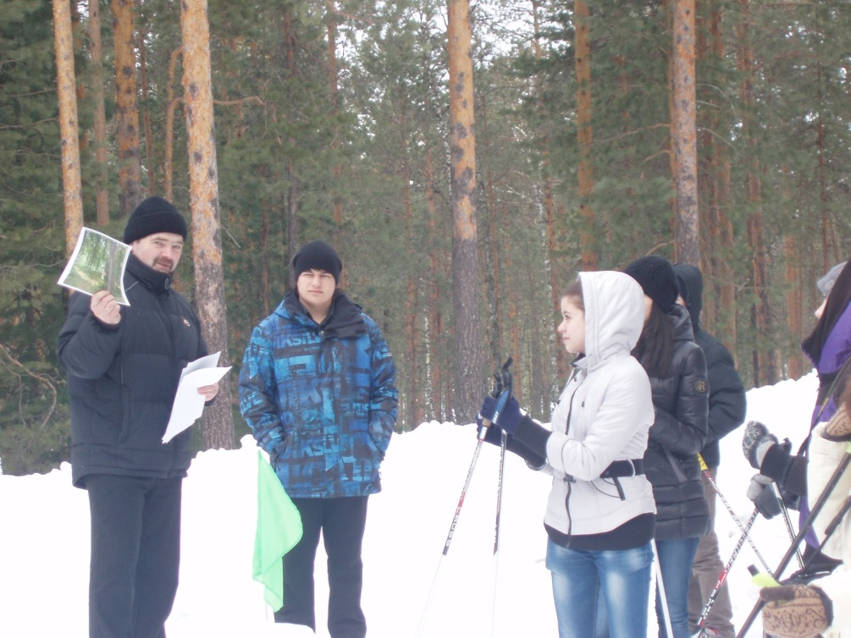
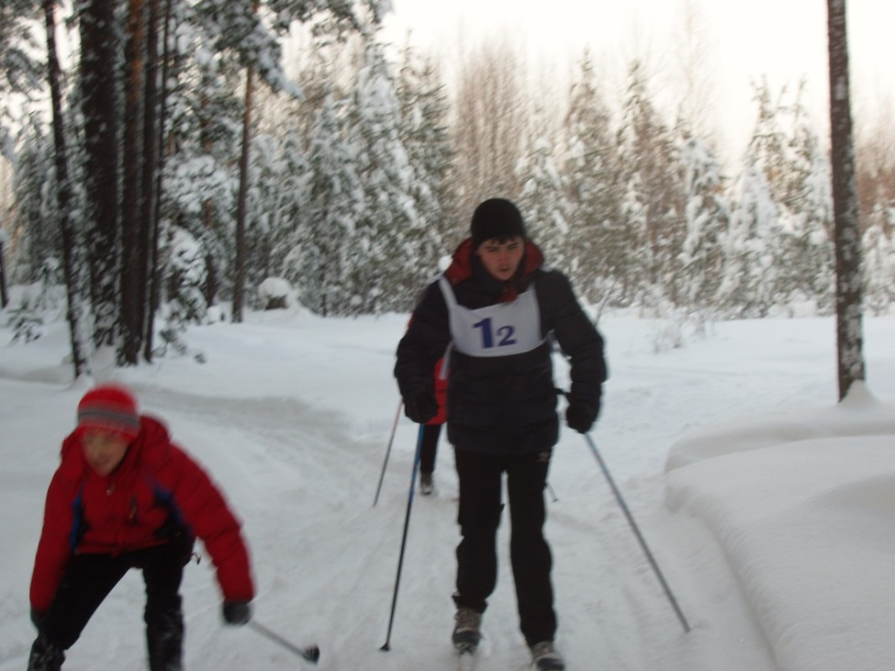
Урок лыжной подготовки на «Экологической тропе» с сотрудниками заповедника «Юганский»

Slide 13
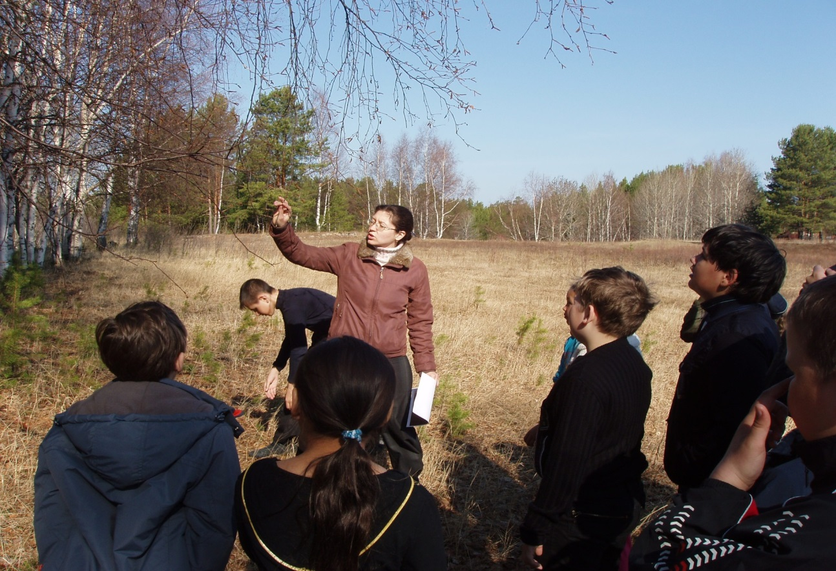
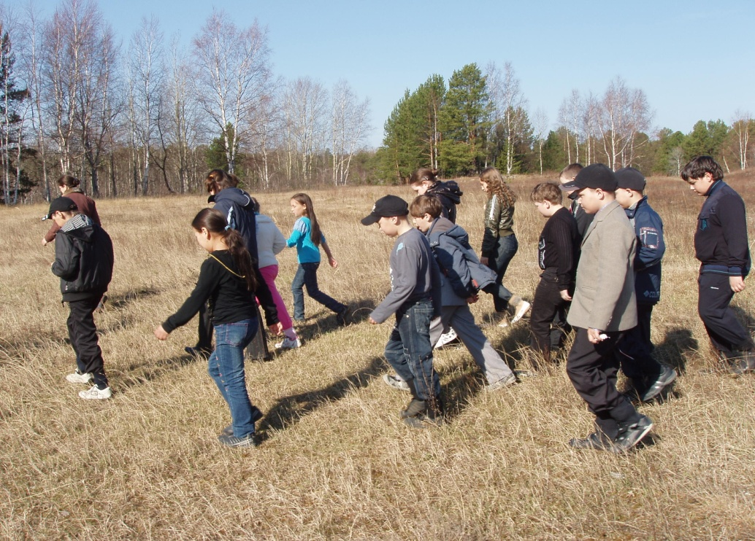
Фрагмент интегрированного урока: Процесс жизнедеятельности лиственных растений
13
Notes:
13

Slide 14
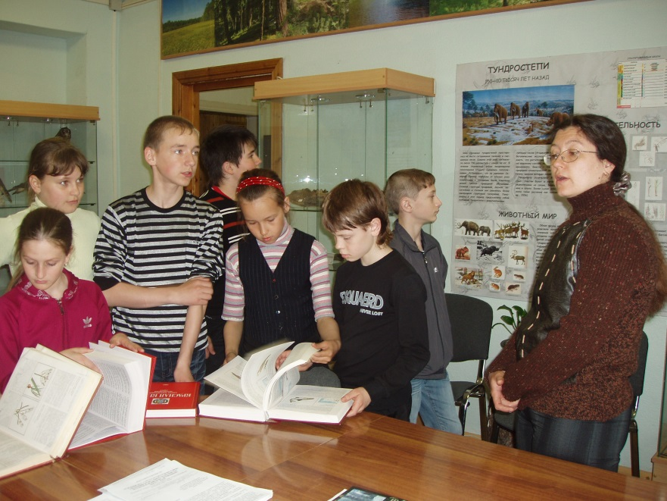
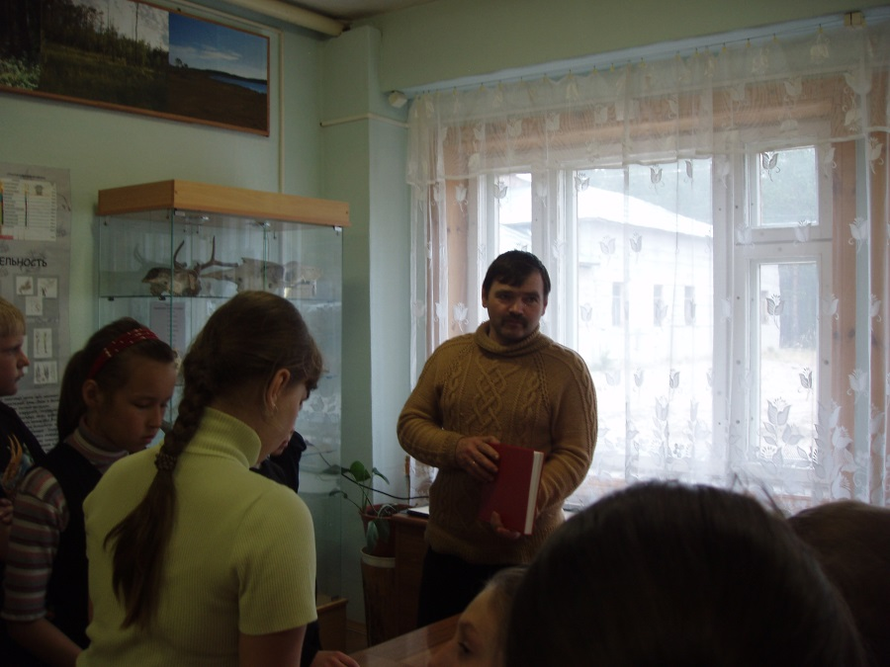
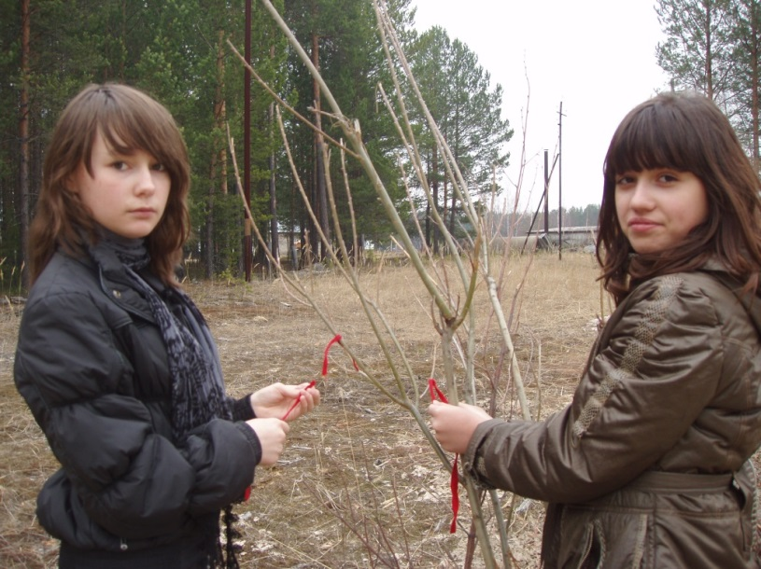
Мероприятие «Красная книга заповедника «Юганский»

Slide 15
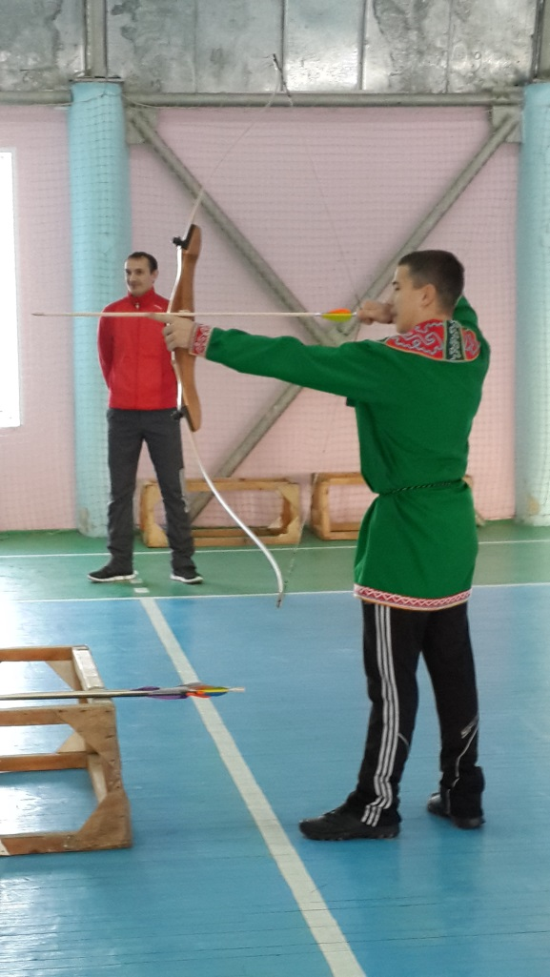
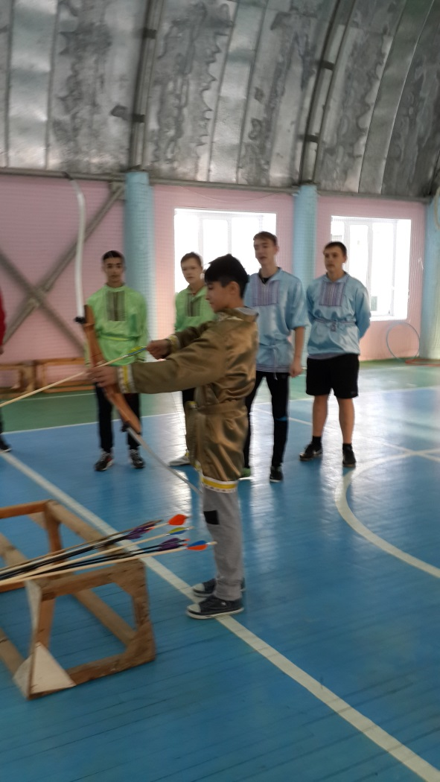
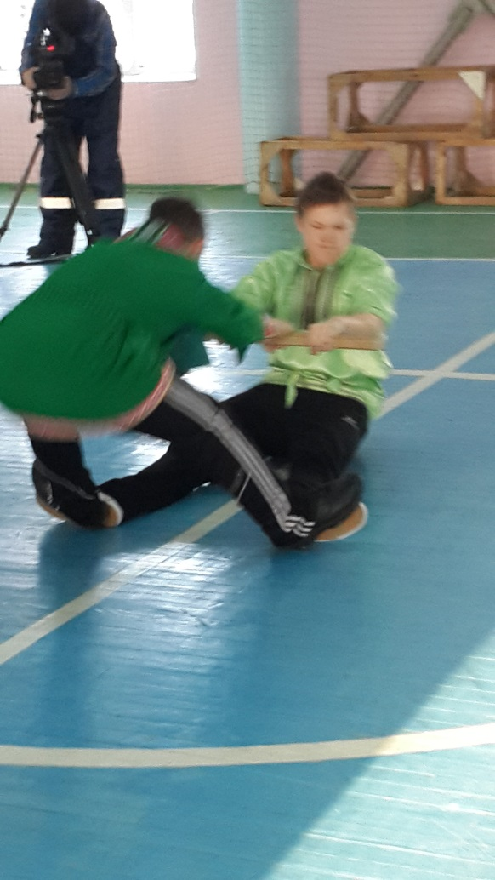
Спортивное мероприятие «Национальные единоборства»

Slide 16
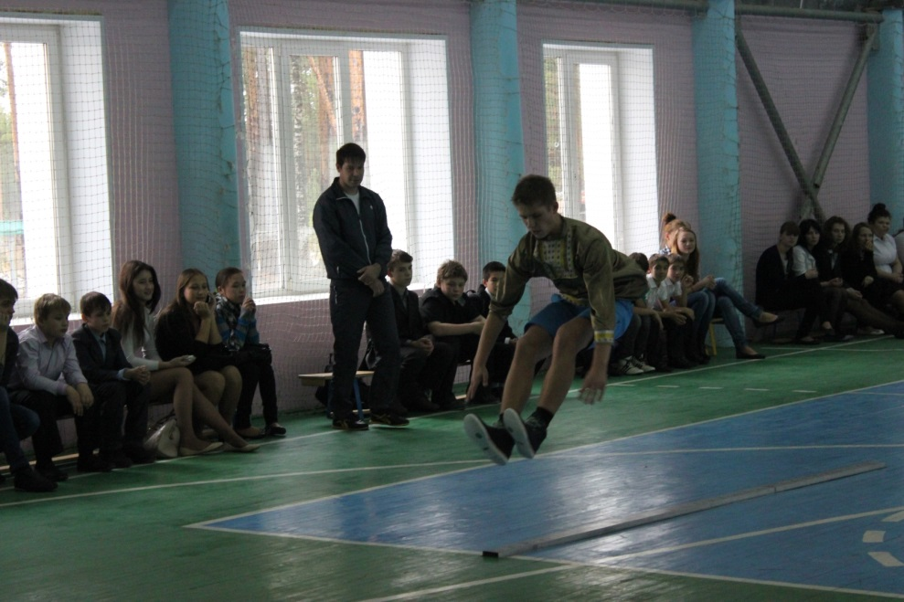
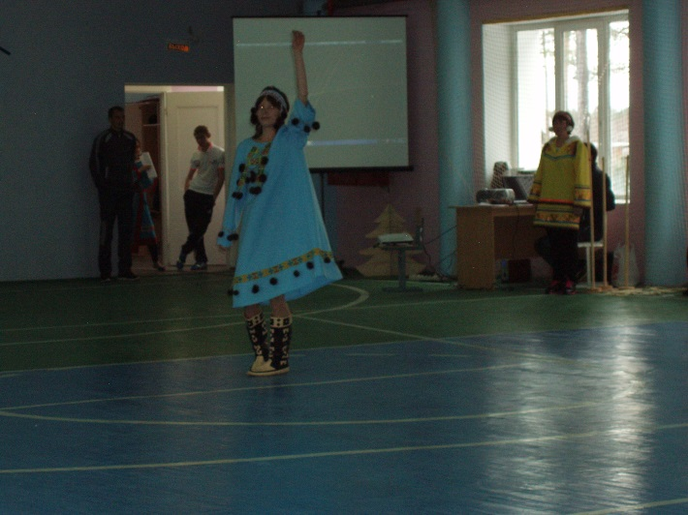
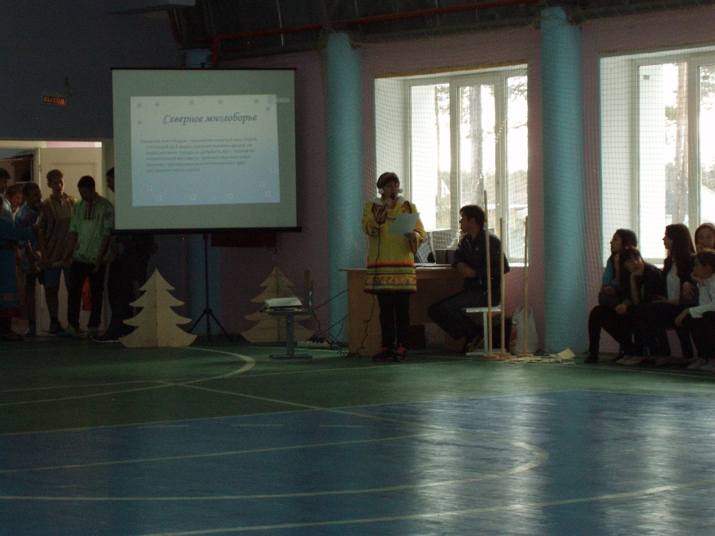
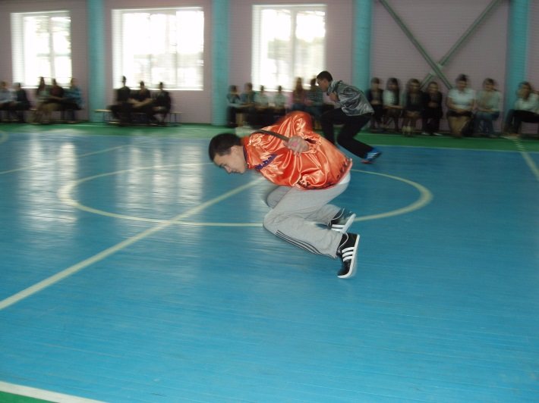
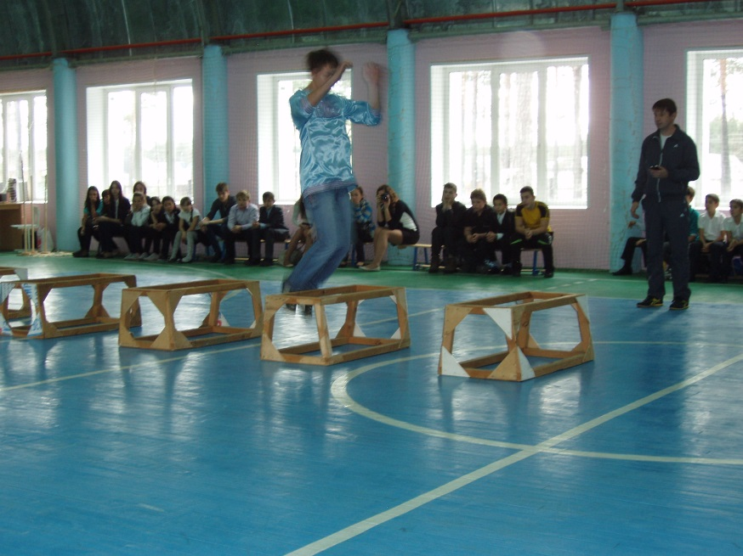
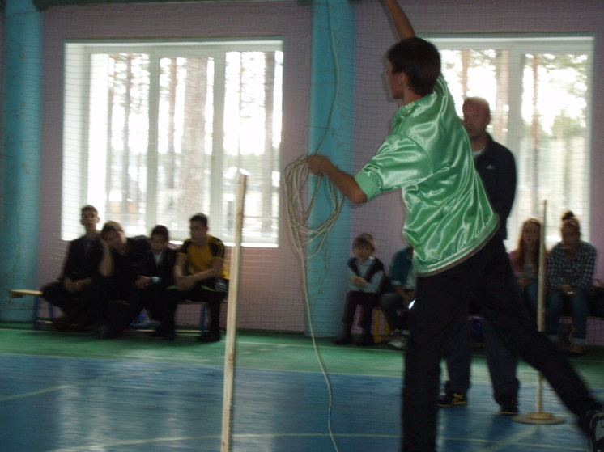
Спортивное мероприятие «Богатырские игры Тоньи»

Slide 17
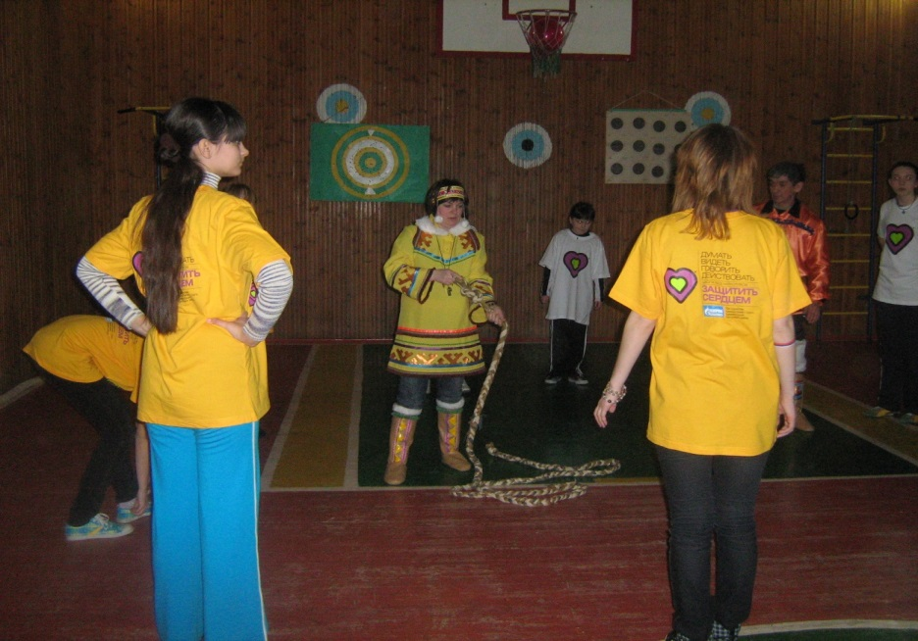
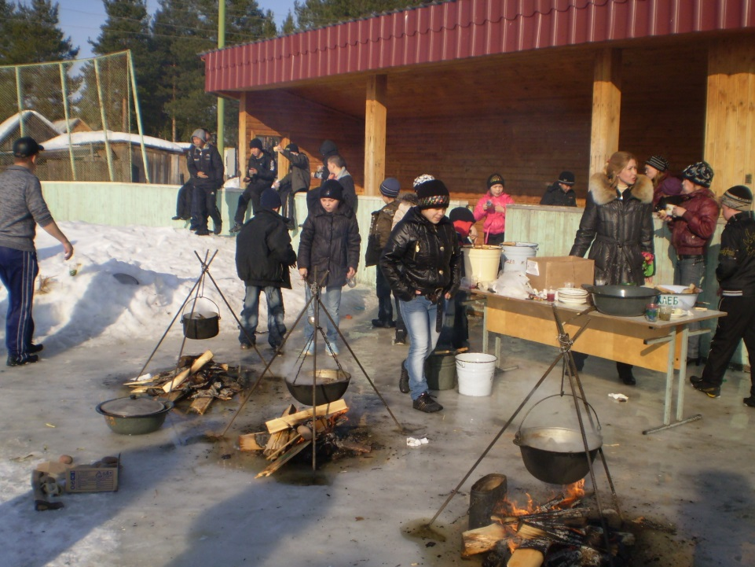
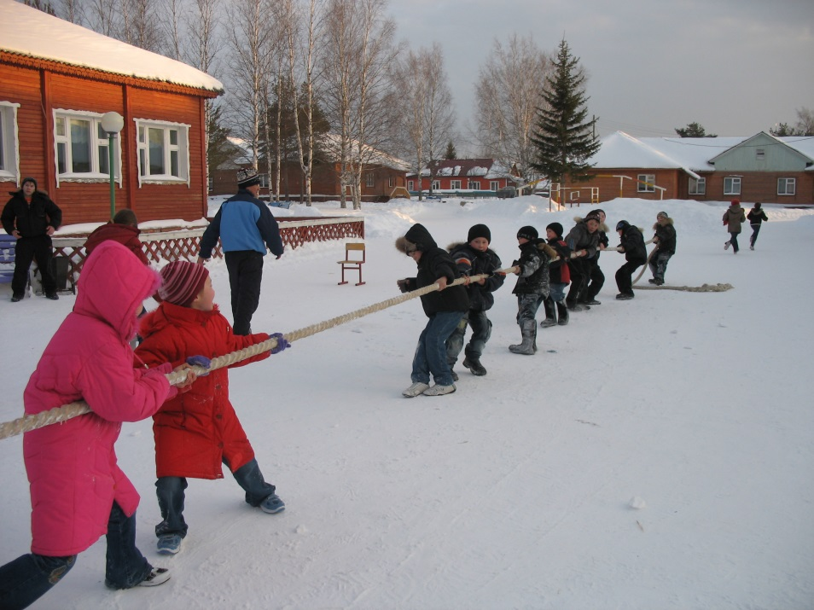
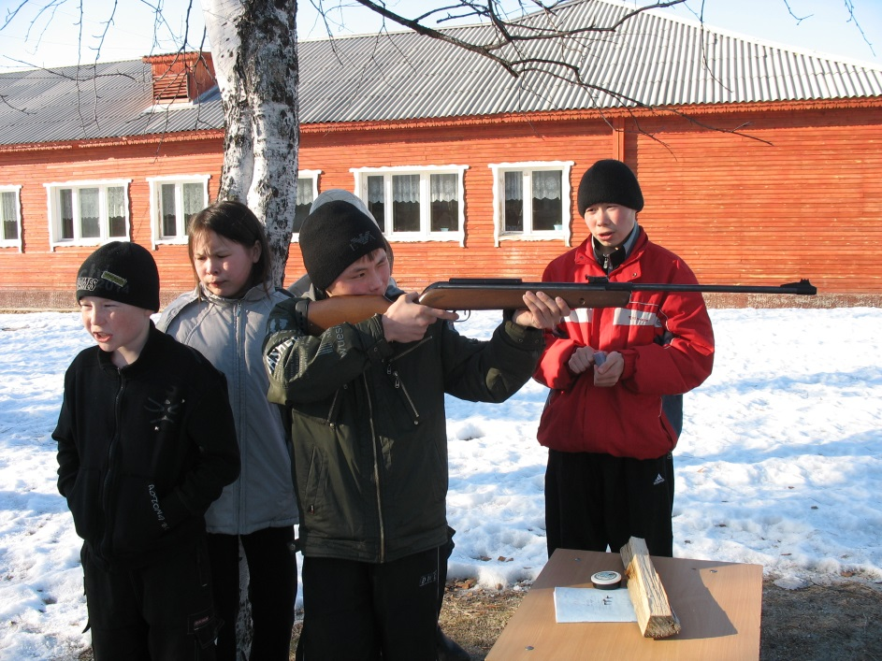
17
Notes:
17

Slide 18
Проектная деятельность учащихся.

Slide 19
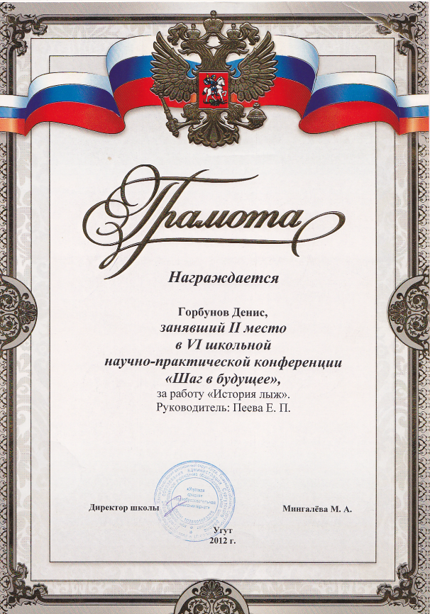
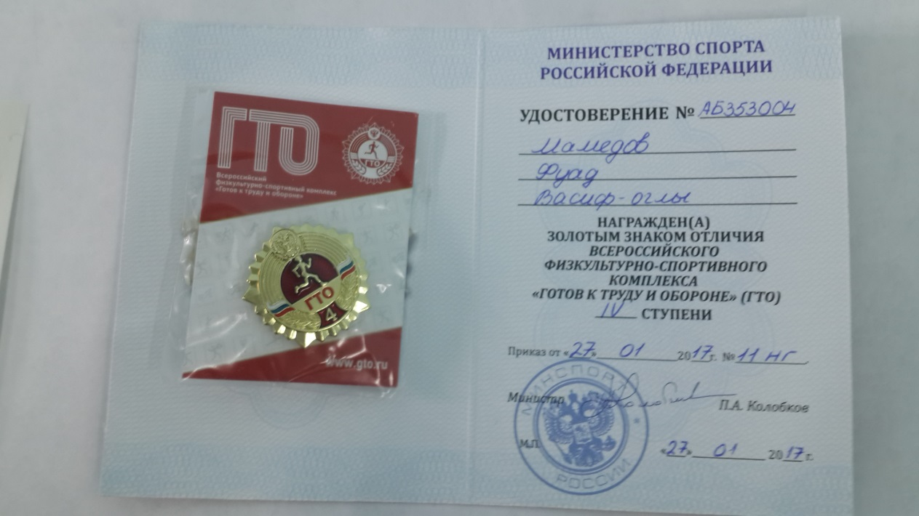

Slide 20
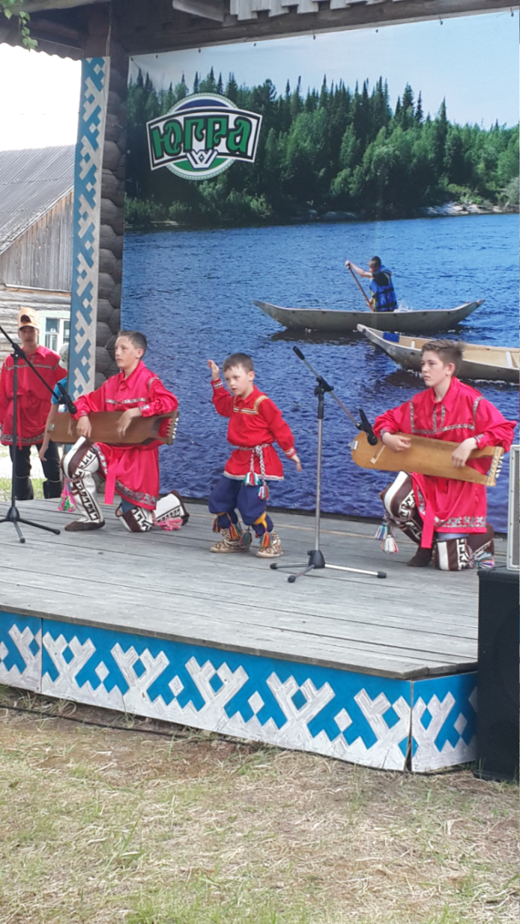
Спасибо за внимание!

